Slide 1
PostgreSQL для администраторов баз данных и разработчиков
otus.ru

Slide 2


Меня хорошо видно
& слышно?

Slide 3
Защита проекта
Тема: Настройка бэкапов с помощью WAL-G
Зименков Никита
Инженер технической поддержки, компания BRAM Technologies

Slide 4
План защиты
Цели проекта
Что планировалось
Используемые технологии
Успешно настроен бэкап
Схемы/архитектура
Выводы

Slide 5
Цели проекта
Какие цели вы поставили и какие задачи решили своим проектом
1. | Создать систему бэкапов с использованием утилиты WAL-G
2. | Подобрать оптимальные настройки бэкапов с помощью этой утилиты
3. | Создать бэкап
4. | Восстановить базу из бэкапа

Slide 6
Что планировалось
Что было в начале, что знали до курса, сколько времени заняло выполнение проекта
1. | Разобрать возможности WAL-G
2. | Настроить бэкапы
3. | Настроить восстановление

Slide 7
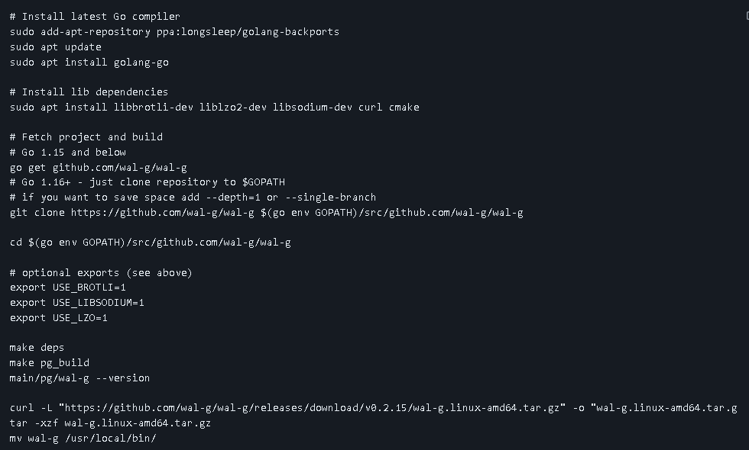
Установка
Процесс установки описан полностью https://github.com/wal-g/wal-g/blob/master/docs/README.md

Slide 8
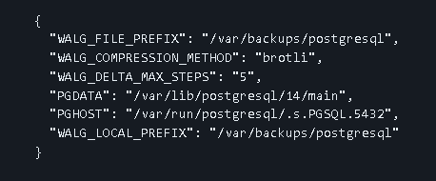
Конфиг файл walg.json
Создаем в домашней директории пользователя postgres
Параметры файла:

Slide 9
Полезные настройки конфига
WALG_UPLOAD_CONCURRENCY = 16 Количество потоков, по умолчанию равно 16
WALG_UPLOAD_DISK_CONCURRENCY = 1 количество параллельных потоков,
считывающих диск
TOTAL_BG_UPLOADED_LIMIT = 32 Количество WAL файлов
загруженных после одного сканирования
WALG_PREVENT_WAL_OVERWRITE Предотвращение перезаписи WAL файлов
WALG_DELTA_MAX_STEPS Определяет, сколько дельта-резервных копий
может быть между полными резервными копиями. По умолчанию 0.
WALG_DELTA_ORIGIN = "LATEST“ Для настройки базы для следующего
резервного копирования дельты (только если WALG_DELTA_MAX_STEPSне превышено).
WALG_DELTA_ORIGINможет быть LATEST (цепочка приращений), LATEST_FULL
(для баз, где изменчивая часть компактна и цепочка не имеет смысла — дельты
перезаписывают друг друга). По умолчанию LATEST

Slide 10
WALG_TAR_SIZE_THRESHOLD = 1 << 30 – 1 Размер одного резервного пакета. По умолчанию 1Гб
WALG_ALIVE_CHECK_INTERVAL Для управления частотой проверки WAL-G активности
Postgres во время backup-push. Если проверка не пройдена, backup-push прекращается.
Примеры:
0- отключить проверку активности 1m- проверка каждую минуту (значение по умолчанию)
10s- проверять каждые 10 секунд 10m- проверять каждые 10 минут
#WALG_STOP_BACKUP_TIMEOUT Тайм-аут для вызова pg_stop_backup().
По умолчанию тайм-аут отсутствует.
Примеры: 0- отключить тайм-аут (значение по умолчанию) 10s- тайм-аут 1
0 секунд 10m- 10 минут тайм-аута

Slide 11
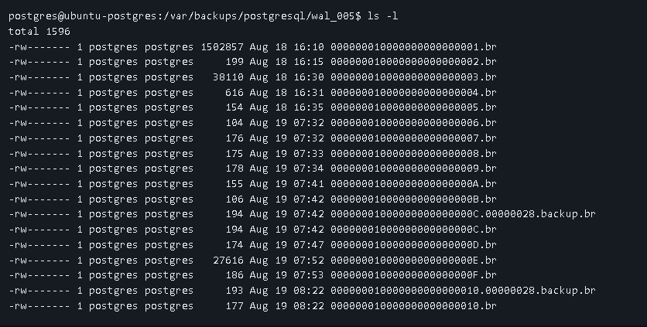
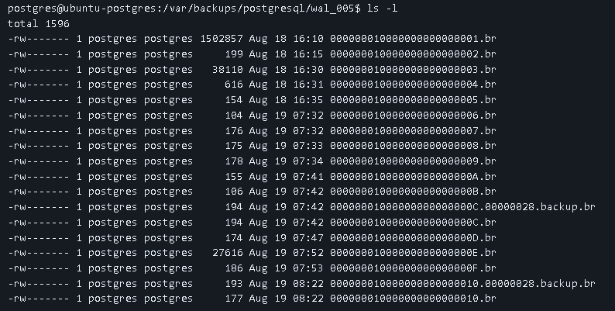
Что получилось?

Slide 12
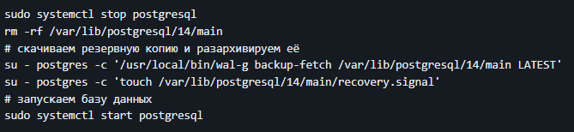
Восстановление

Slide 13
Выводы и планы по развитию
1. | Была проведена настройка бэкапов базы данных
2. | В будущем: рассмотреть все возможности данной утилиты
3. | Создать оптимальную систему настроек

Slide 14
Спасибо за внимание!

